Slide 1
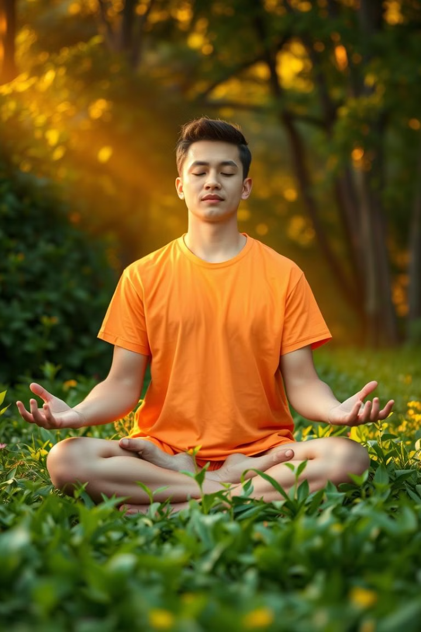

Öz Farkındalık: Kendinizi Tanımanın Gücü
Öz farkındalık, kendi düşüncelerimizi, duygularımızı, davranışlarımızı ve motivasyonlarımızı anlamak ve kabul etmektir. Bu, kendimizi daha iyi anlamamıza ve hayatımızda daha bilinçli seçimler yapmamıza olanak tanır.
by Onur ULUSOY

Slide 2

Öz Farkındalığın Önemi
Öz farkındalık, kendimizi daha iyi tanımamızı sağlar. Bu, kendimizi daha iyi anlamamıza, güçlü ve zayıf yönlerimizi keşfetmemize ve potansiyelimizi tam olarak ortaya koymamıza yardımcı olur.
1
Daha İyi İletişim
2
Daha İyi Kararlar
Kendi duygularımızı anlamak, başkalarına karşı daha empatik ve anlayışlı olmamızı sağlar.
Öz farkındalık, kendi değerlerimize ve hedeflerimize uygun kararlar almamıza yardımcı olur.
3
Daha İyi İlişkiler
4
Daha İyi Yönetim
Kendi ihtiyaçlarımızı ve sınırlarımızı anlayarak daha sağlıklı ilişkiler kurabiliriz.
Kendimizi daha iyi tanımak, zamanımızı ve enerjimizi daha etkili bir şekilde yönetmemizi sağlar.

Slide 3
Öz Farkındalığın Faydaları
Öz farkındalık, birçok fayda sunar. Stres seviyemizi azaltmamıza, motivasyonumuzu artırmamıza, ilişkilerimizi güçlendirmemize ve genel refahımızı iyileştirmemize yardımcı olur.
Stres Yönetimi
Motivasyon Artışı
Kişisel Gelişim
Kendi stres tetikleyicilerimizi anlamak, bu durumlarla daha etkili bir şekilde başa çıkmamızı sağlar.
Kendi hedeflerimize ve motivasyon kaynaklarımıza odaklanarak daha motive ve üretken olabiliriz.
Öz farkındalık, kişisel gelişim yolculuğumuzda bize rehberlik eder ve kendimizi daha iyi tanımamıza yardımcı olur.

Slide 4
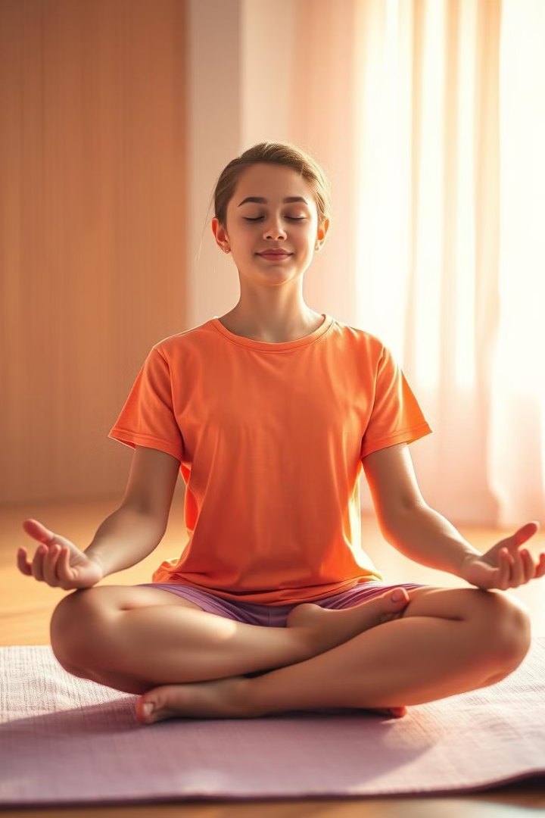
Öz Farkındalık Geliştirme Teknikleri
Öz farkındalık, bir beceri gibi geliştirilebilir. Farkındalık meditasyonu, günlük tutma, öz yansıma ve duygusal zeka gibi teknikler, öz farkındalığı artırmada etkili olabilir.
1
Farkındalık Meditasyonu
Anın farkında olarak nefesimize odaklanmak, düşüncelerimizi ve duygularımızı gözlemlemektir.
2
Günlük Tutma
Duygularımızı, düşüncelerimizi ve deneyimlerimizi kaydetmek, kendimizi daha iyi anlamamıza yardımcı olur.
3
Öz Yansıma
Kendi davranışlarımızı, kararlarımızı ve motivasyonlarımızı sorgulamak, kendimizi daha iyi tanımamıza olanak tanır.
4
Duygusal Zeka
Kendi duygularımızı ve başkalarının duygularını anlamak ve yönetmek, daha sağlıklı ilişkiler kurmamıza yardımcı olur.

Slide 5
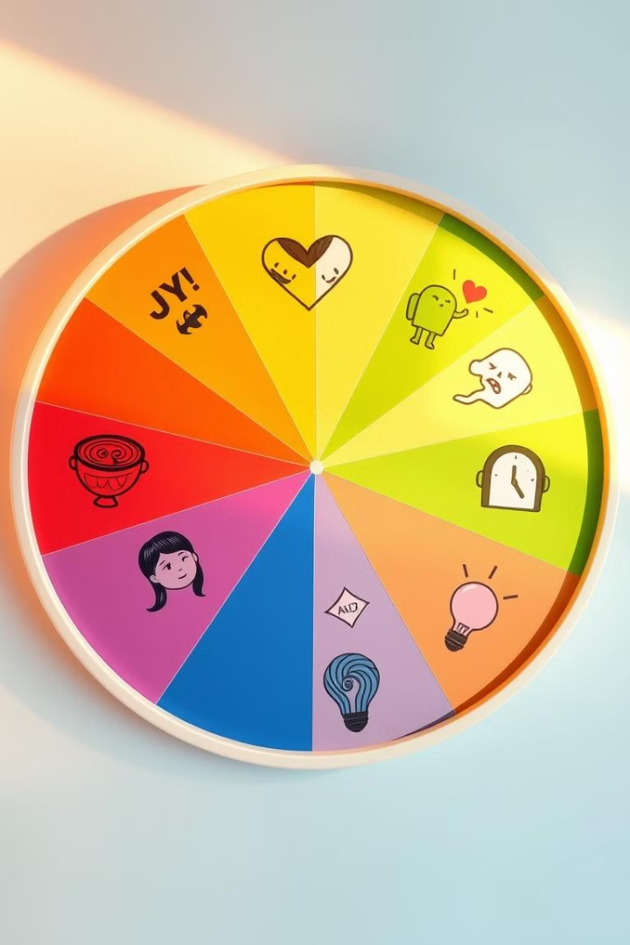




Duyguları Tanıma ve Yönetme
Duygularımız, yaşam deneyimlerimize tepkilerimizdir. Kendi duygularımızı tanımak ve kabul etmek, onları sağlıklı bir şekilde yönetmemize yardımcı olur.
Üzüntü
Kızgınlık
Kayıp, hayal kırıklığı veya başarısızlık gibi durumlarda ortaya çıkar.
Adaletsizlik, haksızlık veya tehdit altında hissettiğimizde ortaya çıkar.
Mutluluk
Korku
Başarı, sevgi ve keyifli deneyimlerle ilişkilidir.
Tehlike, belirsizlik veya tehdit altında hissettiğimizde ortaya çıkar.

Slide 6

Güçlü ve Zayıf Yönlerin Farkında Olma
Güçlü ve zayıf yönlerimizi tanımak, kendimizi daha iyi anlamamıza ve potansiyelimizi tam olarak ortaya koymamıza yardımcı olur. Bu, kendimizi geliştirmemiz ve hedeflerimize ulaşmamız için bize rehberlik eder.
Güçlü Yönler
Zayıf Yönler
Yaratıcılık
Organizasyon
Empati
Sabır
İletişim
Eleştiriye Açıklık

Slide 7





Değerlerin ve İnançların Keşfi
Değerlerimiz, hayatımızda önemli olan şeyleri belirler ve kararlarımızı etkiler. İnançlarımız ise dünyayı nasıl algıladığımızı ve olaylara nasıl tepki verdiğimizi şekillendirir. Kendi değerlerimizi ve inançlarımızı keşfetmek, kendimizi daha iyi tanımamıza ve daha anlamlı bir yaşam sürmemize yardımcı olur.
Değerler
Önem verdiğimiz şeyler, örneğin dürüstlük, sevgi, başarı, özgürlük, vb.
İnançlar
Dünyayı nasıl gördüğümüz, örneğin insan doğası, ahlak, din, vb.
Tutkular
İlgi duyduğumuz ve heyecan verici bulduğumuz şeyler.
Hedefler
Ulaşmak istediğimiz şeyler, örneğin kariyer, ilişkiler, kişisel gelişim, vb.

Slide 8

Kişisel Gelişim İçin Öz Farkındalık
Öz farkındalık, kişisel gelişim için olmazsa olmazdır. Kendimizi tanıyarak, güçlü ve zayıf yönlerimizi keşfederek, değerlerimizi ve inançlarımızı belirleyerek kendimizi daha iyi geliştirebiliriz.
Hedef Belirleme
Değişim Yönetimi
Öz farkındalık, gerçekçi ve ulaşılabilir hedefler belirlememize yardımcı olur.
Kendimizi tanıyarak, olumsuz alışkanlıklarımızı değiştirmek ve olumlu alışkanlıklar geliştirmek daha kolay olur.
Motivasyon Artışı
Öz farkındalık, kendi değerlerimize ve hedeflerimize uygun bir yaşam sürerek motivasyonumuzu artırır.

Slide 9


Öz Farkındalık ve Kariyer Gelişimi
Öz farkındalık, kariyer gelişiminde önemli bir rol oynar. Kendi güçlü ve zayıf yönlerimizi, ilgi alanlarımızı ve hedeflerimizi tanıyarak daha başarılı bir kariyer inşa edebiliriz.
Daha Etkili Özgeçmiş
Daha İyi İletişim
Daha Fazla Başarı
Güçlü yönlerimizi ve deneyimlerimizi vurgulayarak daha etkili bir özgeçmiş oluşturabiliriz.
Kendi iletişim tarzımızı anlayarak, iş arkadaşlarımızla ve müşterilerimizle daha etkili bir şekilde iletişim kurabiliriz.
Kendi hedeflerimizi belirleyerek ve güçlü yönlerimizi kullanarak kariyerimizde daha fazla başarı elde edebiliriz.

Slide 10

Öz Farkındalık Yolculuğunda İlk Adımlar
Öz farkındalık yolculuğuna başlamak için kendinize zaman ayırmanız, düşüncelerinizi, duygularınızı ve davranışlarınızı gözlemlemeniz önemlidir. Öz yansıma, günlük tutma veya farkındalık meditasyonu gibi teknikler, bu yolculuğunuzda size yardımcı olabilir.
1
Günlük Tutma
2
Farkındalık Meditasyonu
Duygularınızı, düşüncelerinizi ve deneyimlerinizi kaydederek kendimizi daha iyi anlayabiliriz.
Nefesimize odaklanarak düşüncelerimizi ve duygularımızı gözlemlemek, öz farkındalığı artırır.
3
Öz Yansıma
Kendi davranışlarımızı, kararlarımızı ve motivasyonlarımızı sorgulamak, kendimizi daha iyi tanımamıza olanak tanır.

